Slide 1





Хабаровский краевой институт развития образования

Slide 2



«Законодательная база тьюторского сопровождения развита в достаточной мере на Федеральном уровне и требует доработки на уровне учреждений СПО»
(Солдатов Дмитрий Вячеславович, кандидат психологических наук, доцент факультета педагогики и психологии ГОУ ВО МО «Государственный гуманитарно-технологический университет»)

Slide 3
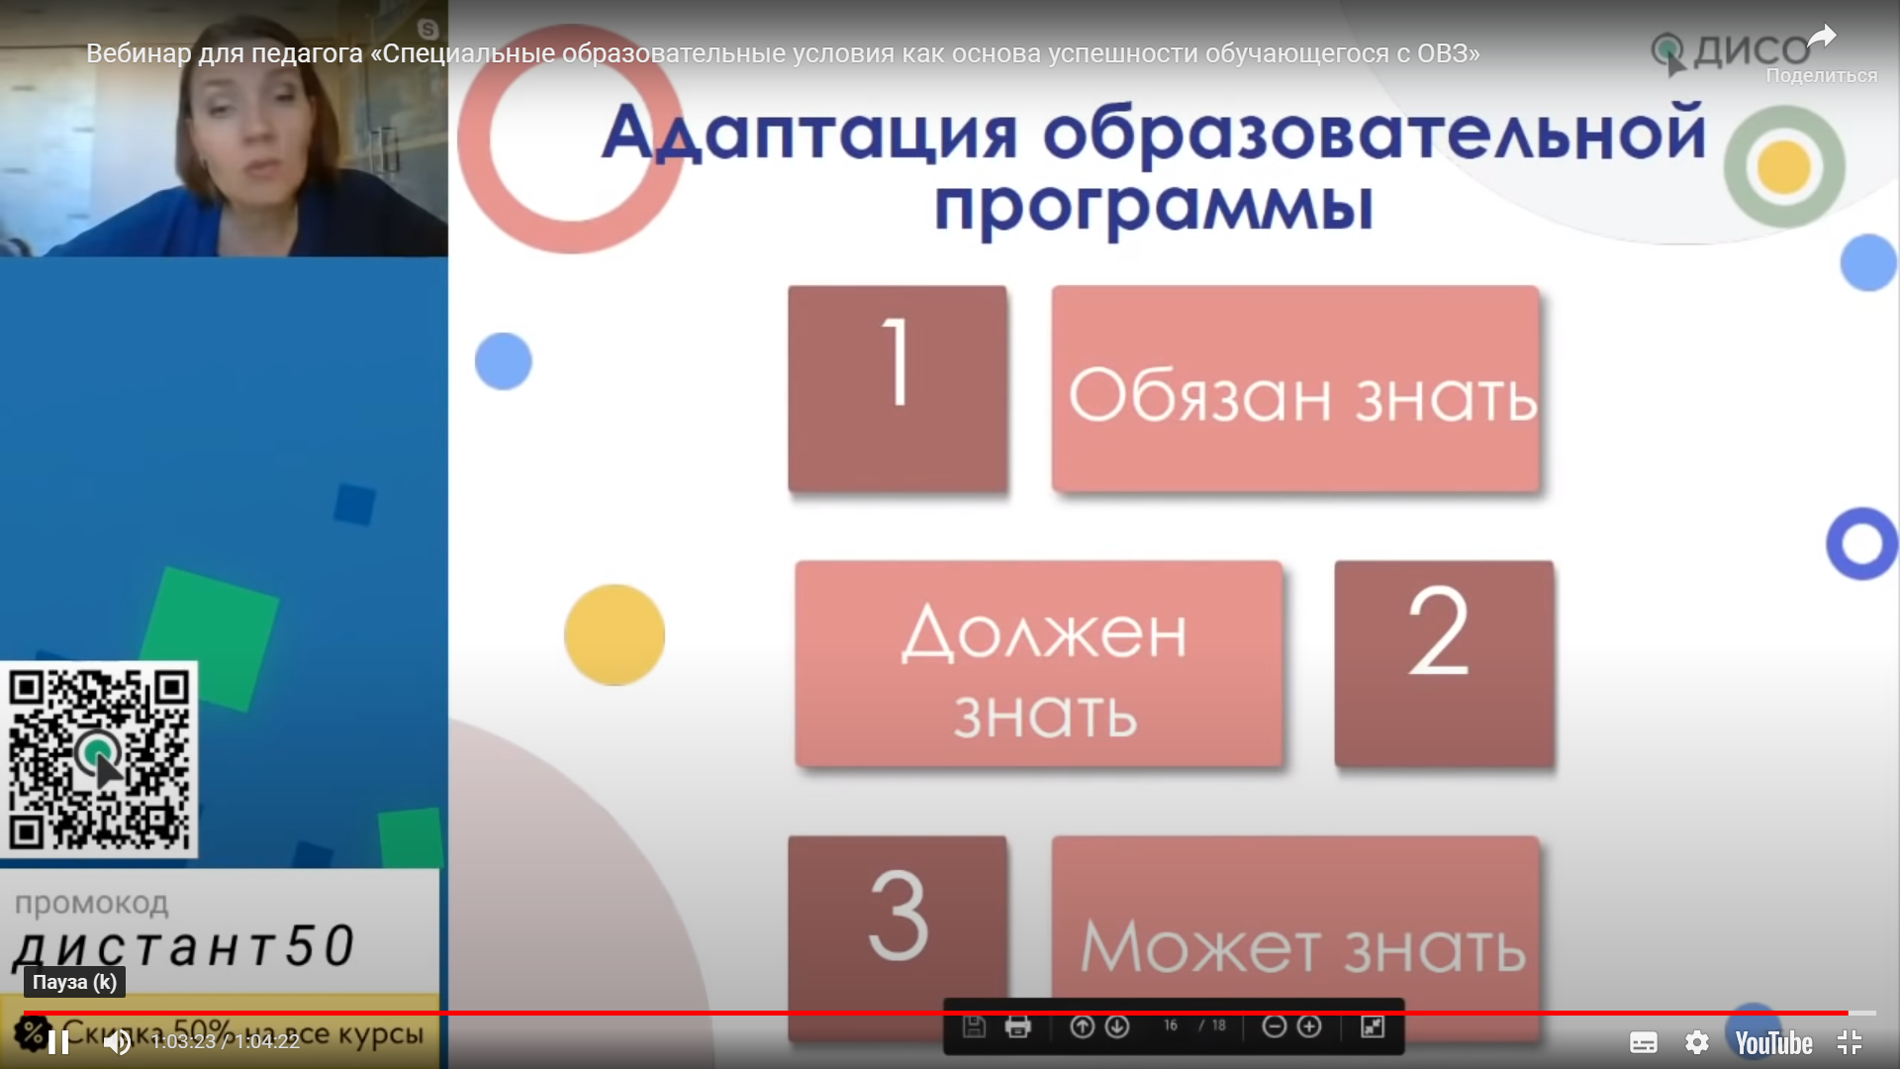
Содержание психолого-педагогического сопровождения в ПОО:
ОТЛИЧИЕ ОПОП от АООП
Учебные циклы: общественно-гуманитарный и социально-экономический; математический и общий естественнонаучный; профессиональный: - учебная практика; производственная практика (по профилю специальности); производственная практика (преддипломная); промежуточная аттестация; государственная итоговая аттестация. Разделы: Общие положения Характеристика профессиональной деятельности выпускников Планируемые результаты освоения ОП Структура ОП Контроль и оценка результатов освоения ОПОП Условия реализации ОПОП | Учебные циклы: общественно-гуманитарный и социально-экономический; Математический и общий естественнонаучный; адаптационный; профессиональный: учебная практика; производственная практика (по профилю специальности); производственная практика (преддипломная); промежуточная аттестация; государственная итоговая аттестация. Разделы: Общие положения Характеристика профессиональной деятельности выпускников Документы, определяющие содержание и организацию образовательного процесса Контроль и оценка результатов освоения АООП Обеспечение специальных условий для обучающихся с ОВЗ и инвалидностью Характеристика социокультурной образовательной среды организации, обеспечивающей социальную адаптацию обучающихся с ОВЗ и инвалидностью
1) организация комплексной диагностики уровня актуального развития обучающихся как при поступлении на обучение, так и в процессе получения образования;
2) психолого-педагогическое консультирование обучающихся, их родителей (законных представителей) и педагогических работников;
3) разработка индивидуального учебного маршрута;
4) внедрение коррекционно-развивающих и компенсирующих дисциплин в учебный план;
5) разработка и реализация комплексных программ сопровождения;
6) разработка и реализация комплекса реабилитационных мероприятий для обучающихся и групп учащихся с ОВЗ;
7) разработка и реализация программ профилактической работы;
8) помощь обучающимся в профориентации, получении профессии и социальной адаптации в профессиональной образовательной организации;
9) психологическое просвещение и развитие обучающихся, включающее тренинги личностного и профессионального развития и саморазвития, самоэффективности, осознанного принятия решений, самоуправления, саморегуляции;
10) профессиональная психодиагностика и мониторинг профессионального становления студентов.

Slide 4
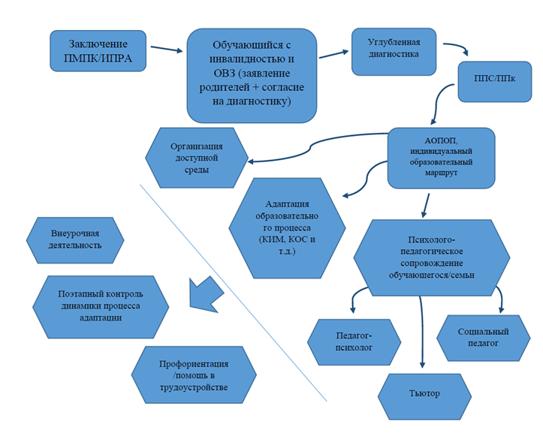
Модель психолого-педагогического сопровождения обучающихся с инвалидностью и ОВЗ в инклюзивном пространстве профессиональных образовательных организаций
Условия психолого-педагогического сопровождения студентов с инвалидностью и ОВЗ в профессиональной образовательной организации включают:
обеспечение оптимального режима учебных нагрузок;
создание психолого-педагогических условий (коррекционно-развивающая направленность учебно-воспитательного процесса);
учет индивидуальных особенностей студента;
соблюдение комфортного психоэмоционального режима;
использование современных педагогических технологий, в том числе информационных, компьютерных для оптимизации образовательного процесса, повышения его эффективности, доступности;
создание специализированных условий при необходимости, в том числе с использованием современных технических средств реабилитации;
дифференцированное и индивидуализированное обучение с учетом специфики нозологии и профессии/специальности, получаемой студентом с инвалидностью и ОВЗ;
здоровьесберегающий режим образовательного процесса (оздоровительный и охранный режим, укрепление физического и психического здоровья, профилактика физических, умственных и психологических перегрузок обучающихся, соблюдение санитарно-гигиенических правил и норм).

Slide 5
Механизм инклюзивного образования студентов с инвалидностью и ОВЗ в ПОО
включить в штатное расписание и принять на работу в ПОО специалистов сопровождения (психолог, социальный педагог, тьютор, ассистент (помощник) и др.) в зависимости от численности обучающихся с инвалидностью и ОВЗ и их нозологий;
создать психолого-педагогическую службу в зависимости от численности обучающихся с инвалидностью и ОВЗ и психолого-педагогический консилиум ОО;
ознакомиться с рекомендациями ПМПК, ИПРА (при наличии);
провести диагностику уровня актуального развития обучающихся с инвалидностью и ОВЗ;
определить (при необходимости разработать) адаптированную образовательную программу обучения или индивидуальный образовательный маршрут, включающий: индивидуальный учебный план для каждого обучающегося, учитывая его особенности, на основе базисного учебного плана (индивидуальная траектория);
провести адаптацию учебного и контрольно-измерительного материала под различные нозологические группы обучающихся;
обеспечить комфортную доступную среду в соответствии с нозологией обучающегося;
предоставить на основании заключения ППк тьютора, сурдопереводчика, тифлопереводчика, тифлосурдопереводчика, в том числе на период: адаптации обучающегося в организации, полугодие, учебный год, на постоянной основе; индивидуально или на группу обучающихся;
оказать помощь родителям в гармонизации внутрисемейных отношений и оптимизации их состояния;
провести индивидуальную, групповую, фронтальную коррекционно-развивающую работу в группе, в которой обучается студент с ОВЗ;
использовать специальные технические средства обучения коллективного и индивидуального пользования, средства альтернативной коммуникации;
регулярно проводить анализ эффективности обучаемости студентов с инвалидностью и ОВЗ и при необходимости вносить правки в траекторию профессионального и психоэмоционального развития;
максимально возможно обеспечить организацию и прохождение практической подготовки обучающихся с инвалидностью и ОВЗ на предприятиях;
обеспечить трудоустройство выпускника с инвалидностью и ОВЗ, закрепляемости на рабочем месте, в том числе через организацию сопровождения.

Slide 6
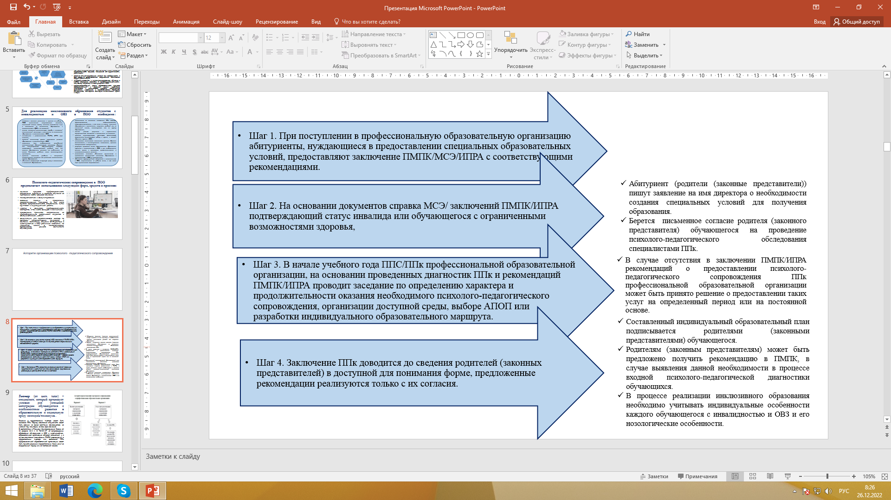
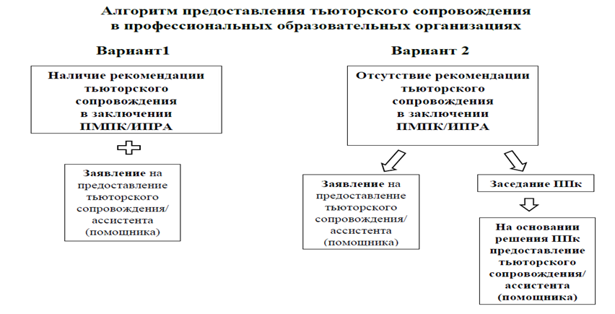
Алгоритм организации психолого-педагогического сопровождения

Slide 7
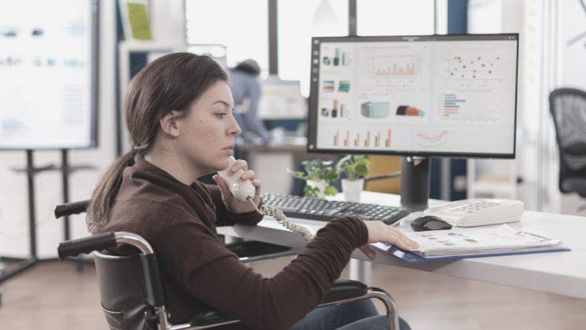
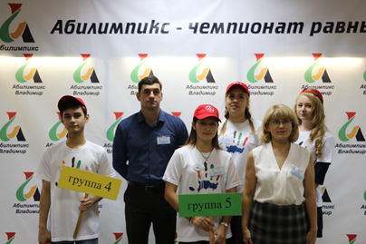

Психолого-педагогическое сопровождение в ПОО предполагает использование следующих форм, средств и приемов:
изучение процесса профессионального становления, адаптации к условиям обучения на протяжении всего процесса обучения;
психодиагностика и консультирование;
оказание помощи в преодолении дезадаптационных процессов (в том числе кризиса профессионального становления) путем групповой и индивидуальной работы;
участие в конкурсах профессионального мастерства, в том числе конкурсе «Абилимпикс»;
прохождение тренингов, направленных на профессиональную деятельность студентов и коммуникативных умений;
консультации для педагогического состава по вопросам психологических трудностей в обучении, воспитании, общении со студентами с инвалидностью и ОВЗ различных нозологий, по уточнению знаний о психологических особенностях данного контингента обучающихся.

Slide 8

Главная функция тьюторского сопровождения заключается
в помощи обучающемуся с ОВЗ или инвалидностью включиться
в микросоциум организации, приобщиться к профессии
К задачам тьютора можно отнести следующее:
выявление индивидуальных образовательных и социальных потребностей обучающегося, определение возможностей и способов их реализации;
помощь мастеру производственного обучения или куратору группы в разработке и реализации ИУП как в рамках учебной деятельности, так и с целью развития социальных компетенций;
создание условий для реальной индивидуализации процесса обучения в рамках учебной деятельности;
организация и стимулирование разных видов деятельности обучающихся, в том числе в получении ими дополнительного образования;
психолого-педагогическое сопровождение обучающихся, имеющих затруднения в вопросах формирования и реализации ИУП;
мониторинг эффективности реализации индивидуального плана сопровождения ИУП.

Slide 9

Содержание и специфика деятельности тьютора обусловливается многими факторами, в том числе:
спецификой нарушений развития;
уровнем активности обучающегося;
степенью готовности профессионального образовательного учреждения к инклюзивному образованию, стадии его включенности в работу по развитию инклюзивной практики;
степенью подготовленности педагогического коллектива и возможностью дополнительного образования;
степенью заинтересованности в коррекционном процессе родителей (законных представителей) и самих обучающихся с инвалидностью;
уровнем профессиональной компетентности тьютора.

Slide 10

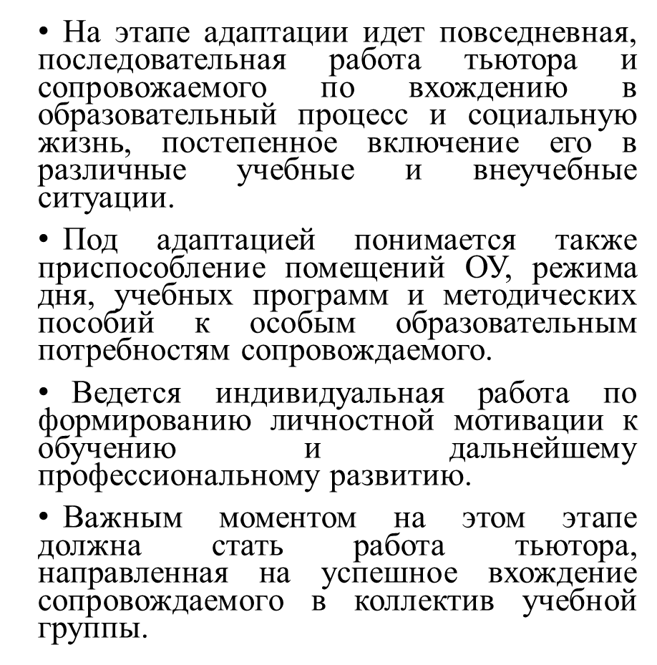
Предварительный этап
Данный этап включает в себя получение запроса на сопровождение. Решение о необходимости сопровождения может осуществляться по заявлению родителей (законных представителей) несовершеннолетних обучающихся с ОВЗ, самого обучающегося с инвалидностью и/или на основании заключения психолого-медико-педагогической комиссии (ПМПК), рекомендаций ИПРА.
На предварительном этапе тьютор знакомится с результатами диагностики, проведенной специалистами, с утвержденным образовательным маршрутом; встречается со специалистами и представителями ПМПК для получения рекомендаций по индивидуальному образовательному плану (ИОП).
Часто необходимо заранее познакомить обучающегося с инвалидностью с помещениями ПОО, где он будет заниматься, его рабочим местом, расположением кабинетов, мастерских, лабораторий, спортзала, столовой, туалетов.

Slide 11

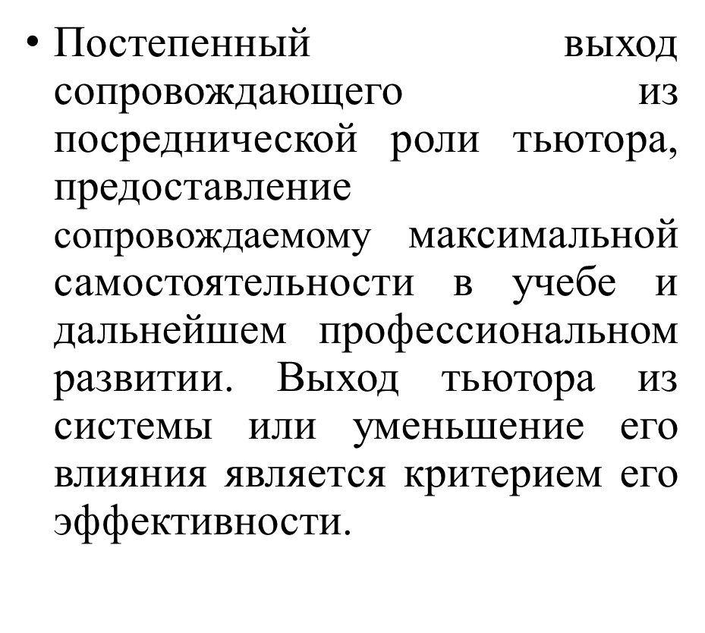
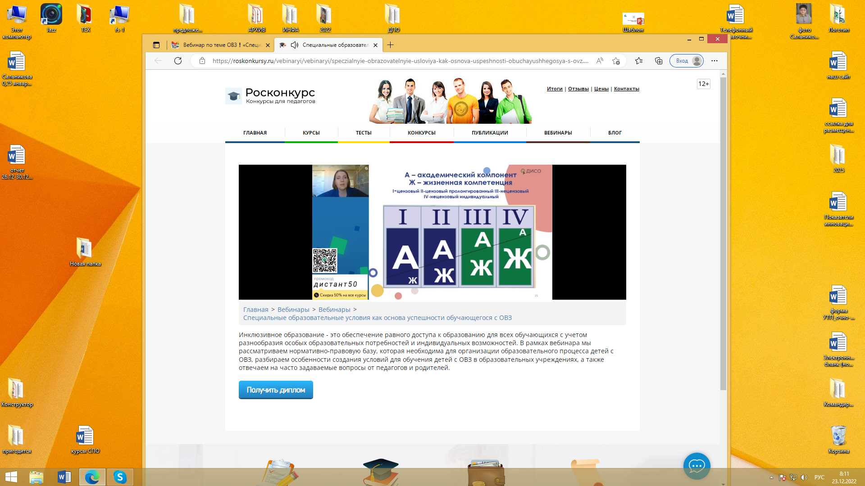
Основной этап
При снижении тревожности и напряжения акцент тьюторства переносится в сферу углубления социализации и коррекции поведения. Здесь важно поддерживать мотивацию сопровождаемого, дать ему возможность почувствовать свои успехи.
Постепенно увеличивается доля самостоятельности сопровождаемого при выполнении той или иной деятельности, а кроме того, постепенно обеспечивается его способность взаимодействовать с другими субъектами образовательного процесса, в первую очередь с мастером производственного обучения, преподавателями и с одногруппниками. Помощь должна быть разумно дозирована, носить направляющий характер и побуждать его к самостоятельности.
При необходимости тьютор организует консультации сопровождаемого у ведущих специалистов: психологов, социальных педагогов, сурдопедагогов, тифлопедагогов.

Slide 12
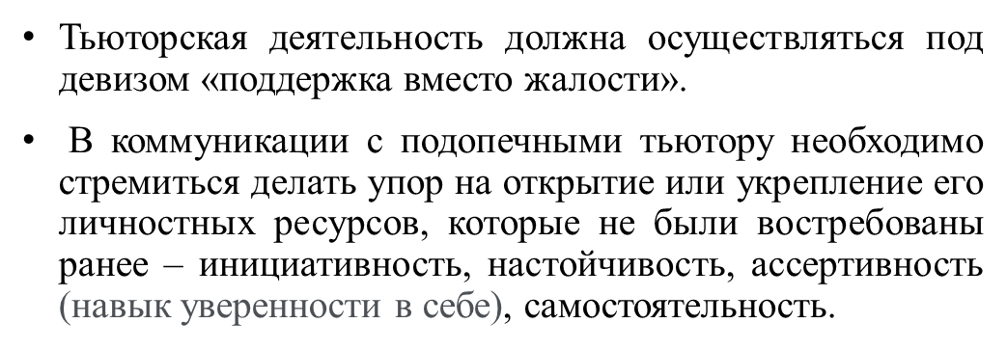
Стили взаимодействия тьютора в условиях инклюзивного профессионального образования
Тьюторское сопровождение в системе среднего профессионального образования занимает в среднем два-три года, нацелено на формирование у обучающегося навыков самостоятельности и независимости посредством выстраивания помогающих отношений. Данная цель определяет весь процесс построения и поддержания помогающих отношений, который в динамике условно может быть разделен на этапы по критерию распределения активности.
Перед тьютором в инклюзивном образовании стоит важная задача: помочь обучающимся с ОВЗ стать успешными в обществе. А это значит, что «объектом сопровождения становится сама жизнь обучающихся с особенностями в развитии, главным аспектом которой является создание условий для полноценной и качественной жизни человека со специальными нуждами в рамках нового образовательного пространства.
Можно выделить три этапа в деятельности тьютора в условиях инклюзивного профессионального образования, каждый из которых предполагает определенный стиль взаимодействия тьютора и сопровождаемого:
Тьютор может и должен сопровождать не только образовательный интерес сопровождаемого , но и его семью, сформировать вокруг ребенка толерантную к нему социокультурную среду.
Кроме того, тьютор в инклюзивном образовании может учитывать потребности всех участников, стать платформой для приобретения ими представлений в области регулирования человеческих отношений, формирования качества толерантности, что позволит более успешно решать вопросы адаптации детей с ОВЗ в современном мире».
Директивный этап, когда тьютор выступает в качестве ведущего, в основном направляя действия сопровождаемого.
Партнерский этап, когда тьютор и сопровождаемый взаимодействуют на равных и совместно решают поставленные задачи.
Поддерживающий этап, когда сопровождаемый самостоятельно принимает решения, а тьютор корректирует его при необходимости.

Slide 13
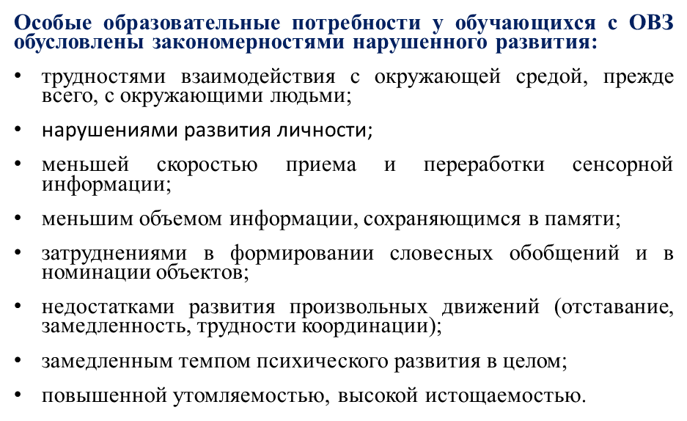

На профессиональное развитие обучающегося с инвалидностью или ОВЗ будут влиять следующие факторы:
1. Вид (тип) нарушения.
2. Степень и качество первичного дефекта.
3. Время возникновения первичного дефекта.
Выбор форм, методов и технологий тьюторской работы является индивидуальным выбором тьютора и определяется возрастными и личностными особенностями сопровождаемого.

Slide 14
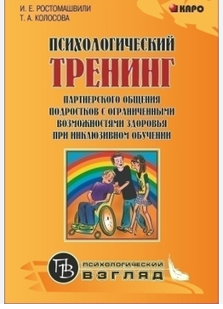
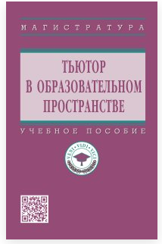
Методы и формы тьюторского сопровождения
Индивидуальная консультация (беседа).
Это обсуждение значимых вопросов, связанных с личным развитием и образованием каждого обучающегося. Цель такой беседы – активизация каждого студента с учетом именно его способностей, особенностей его характера, навыков общения и т. д. на дальнейшую работу по формированию и реализации своей профессиональной образовательной программы.
Групповая консультация.
Организуется для обучающихся с похожими проблемами или образовательными интересами.
Учебный тьюторский семинар (тьюториал).
Это занятие с применением методов интерактивного и коррекционного обучения, направленное на приобретение опыта использования модельных ситуаций в построении индивидуальных образовательных программ.
Тренинг.
В основе лежит групповое взаимодействие, направленное на индивидуальное развитие участников тренинга.

Slide 15
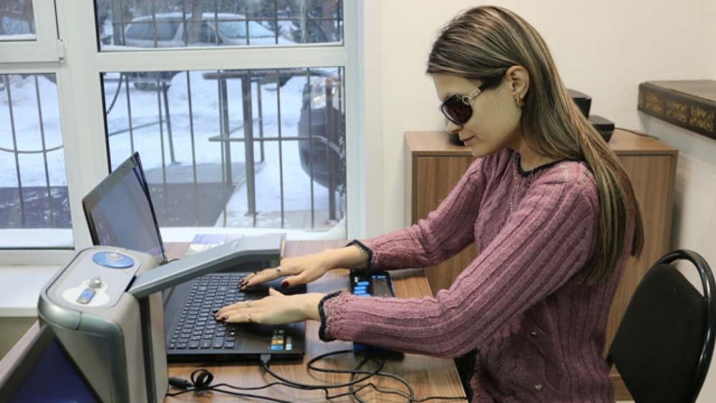
Сопровождение лиц с нарушениями зрения
В процессе обучения необходимо проводить работу по развитию навыков предметно-пространственного ориентирования с учетом умений, сформированных ранее.
Продолжение формирования навыков продуктивной коммуникации.
Рабочее место сопровождаемого с нарушением зрения необходимо располагать за первым-вторым столом.
Необходимо четко дозировать зрительную нагрузку.
Тьютору, преподавателю, мастеру производственного обучения, работающему с таким студентом, рекомендуется не стоять в помещении против света, на фоне окна.
Речь тьютора, преподавателя, мастера производственного обучения должна быть выразительной и точной, ему необходимо проговаривать все, что он делает, пишет или рисует.
Не следует менять обстановку и место сопровождаемого, особенно на первых порах, пока он не выработает автоматизма движения в знакомом помещении.
Адаптация учебного материала должна производиться в соответствии со спецификой и тяжестью нозологии, отдельно для слепых, слабовидящих.
Так, для обучения слепых обучающихся необходимо использование рельефно-точечного шрифта Л. Брайля, а также специально созданных предметных пособий и учебно-методических материалов для тактильного восприятия.
Необходимо использовать все сохранные органы чувств, опираться и развивать компенсаторные навыки, которые были сформированы в процессе школьного обучения.

Slide 16
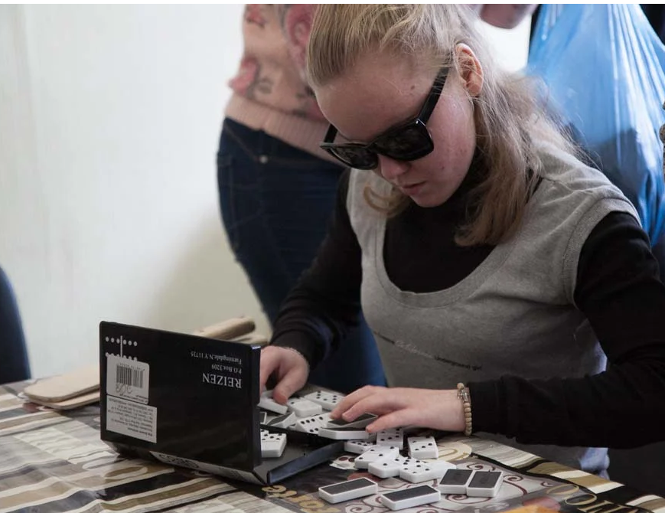
Практические рекомендации при коммуникации с лицом с нарушением зрения:
при встрече необходимо представиться и представить всех присутствующих рядом, сообщая при этом об их местонахождении относительно сопровождаемого, используя слова: «справа», «слева», «спереди» и т. д.;
при обращении к сопровождаемому с нарушением зрения на учебном занятии необходимо назвать его по имени и дотронуться рукой до его плеча;
при выполнении задания руками, приемлемо употреблять слово «смотреть», так как для человека, имеющего нарушения зрения, это означает «видеть руками», осязать;
в процессе коммуникации с сопровождаемым с нарушением зрения необходимо озвучивать все свои действия;
необходимо предупреждать его о том, что будет прочитана информация (задание, текст и т. д.);
тьютор должен говорить спокойным голосом, не пропускать информацию, если об этом не попросил сам сопровождаемый.
при работе с текстом, прочитать текст при необходимости лучше тьютору; не следует пропускать строки и заменять чтение пересказом, если сопровождаемый не попросил кратко описать, что написано;
в процессе коммуникации с преподавателем или мастером, необходимо, чтобы они обращались непосредственно к самому сопровождаемому, а не к тьютору.
необходимо уточнять, в каком виде сопровождаемый хочет получить информацию: обычный текст; текст, написанный шрифтом Брайля; крупно-шрифтовой формат текста (размер шрифта не менее 16–18); аудио воспроизведение;

Slide 17

Сопровождение лиц с нарушениями функций опорно-двигательного аппарата (НОДА)
Следует приближаться к сопровождаемому со стороны лица, а если это невозможно, нужно словесно обозначить свои действия.
Нельзя сажать людей с НОДА спиной к двери и лицом к окну. Дверь и окно должны быть сбоку.
Сопровождаемый с НОДА должен иметь возможность передвигаться по образовательному учреждению, кабинету, другим помещениям тем способом, которым он может; говорить и писать так, как позволяют его моторные возможности.
Следует увеличить время, отведённое на выполнение заданий, и категорически исключить задания на время.
При нарушении моторики рук, необходим индивидуальный подбор заданий в тестовой форме, позволяющий сопровождаемому не давать развернутый речевой ответ.

Slide 18
Практические рекомендации при сопровождении лиц с НОДА:
при знакомстве со студентом, передвигающимся на коляске, предложить пожать руку: тем, кому трудно двигать рукой, или тем, кто пользуется протезом, правую или левую;
присядьте на корточки или отойдите от сопровождаемого, использующего инвалидную коляску, на метр в ходе объяснения материала, чтобы он мог смотреть на говорящего;
если сопровождаемый передвигается с помощью коляски, не прикасайтесь к коляске, пока студент не попросит сам;
так как коляска относится к личному пространству человека, опираться на нее не рекомендуется. Начать катить коляску без разрешения, поднять коляску с инвалидом и пронести ее в тех местах, где нет пандуса или лифта — грубейшее нарушение. Не рекомендуется хлопать человека, находящегося в инвалидной коляске, по спине или по плечу;
при получении разрешения на перемещение коляски, катите ее медленно, так как она быстро набирает скорость и неожиданный толчок может привести к потере равновесия;
коляски с электромотором, как правило, имеют табличку, где указано кто является владельцем коляски; тип батареи; имеется схема, как ее отсоединить, как перевести коляску в режим ручного движения.
для начала общения необходимо подойти и представиться, предложить свою помощь, но не быть назойливым;
при организации профессионального обучения необходимо подготовить рабочее место так, чтобы человек, использующий коляску, мог дотянуться до нужных ему вещей;
при существовании архитектурных барьеров предупредите о них;
всегда лично убеждайтесь в доступности мест, где запланированы мероприятия.

Slide 19
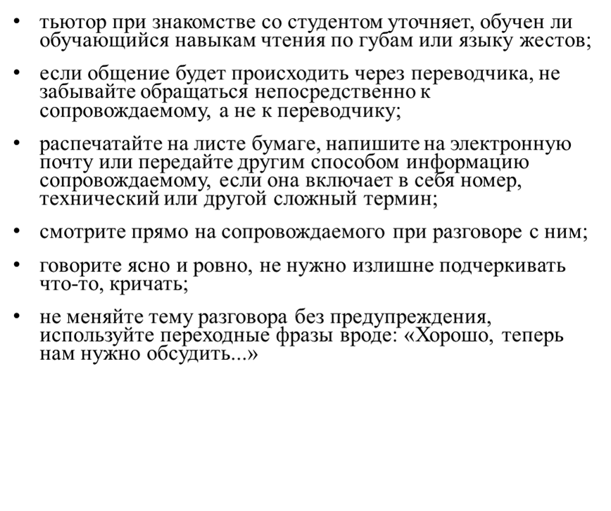
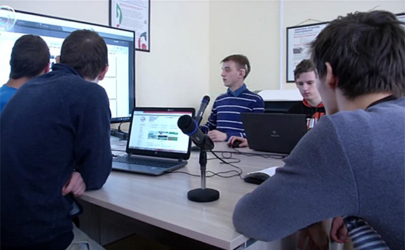
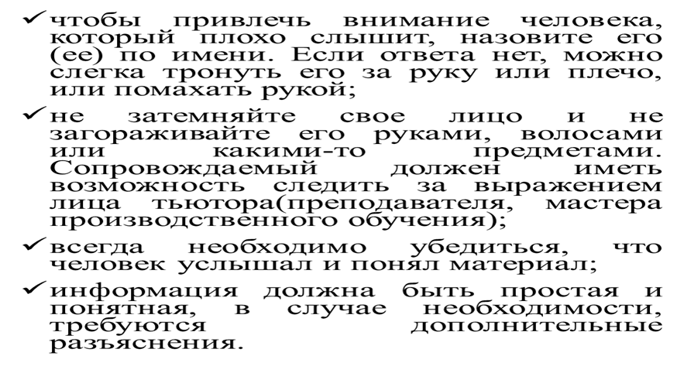
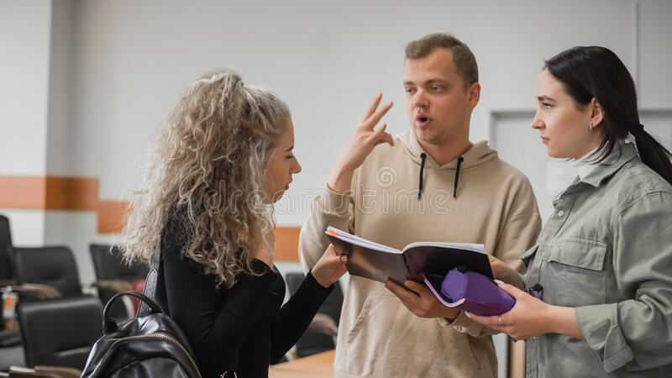
Практические рекомендации при коммуникации с лицами с нарушением слуха:

Slide 20
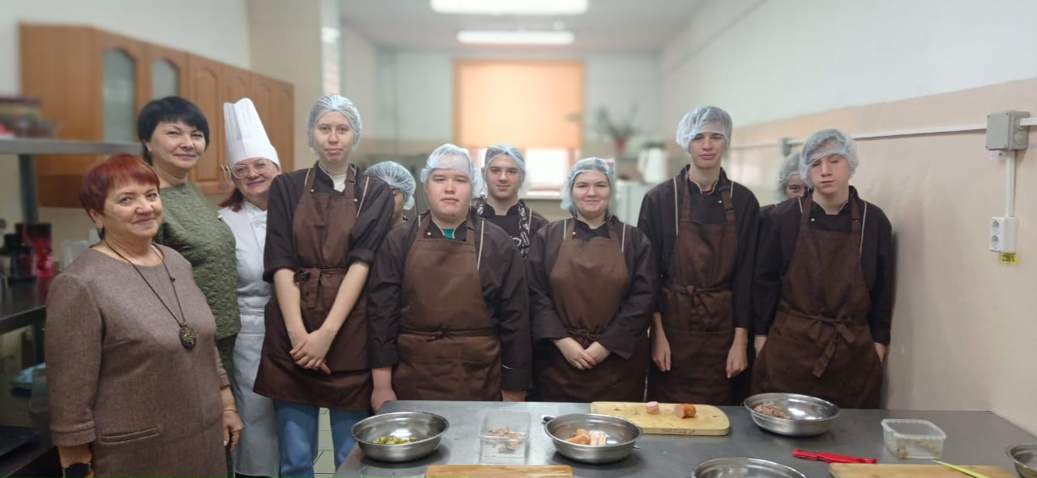
Сопровождение лица с интеллектуальными нарушениями
должны быть значительно снижены объем и глубина изучаемого материала: метод маленьких порций. Широко используется наглядность.
Практическая направленность обучения, что обусловлено снижением способностей к усвоению теоретических знаний. Должна быть упрощена структура изучаемого материала;
Целесообразно систематизирование использования памяток, алгоритмов, схем, технологических карт, определяющих последовательность операций.
Замедленность темпа обучения, ряд понятий не изучается.

Slide 21
Сопровождение лица с расстройствами аутистического спектра (РАС)
Для сопровождаемого с РАС важна продолжительность контактов (привыкание). Должно быть достаточно свободного времени в одиночестве, чтобы он смог восстановиться после чрезмерной стимуляции.
Ему предпочтительнее сидеть на последней парте, где он будет постепенно привыкать к обстановке. Нужно дозировать контакты сопровождаемого, так как может наступить пресыщение.
Общение с таким обучающимся должно осуществляться негромким голосом, в некоторых случаях, особенно если студент возбужден, даже шепотом.
Не следует обращаться к нему с прямыми вопросами или настаивать на продолжительности выполнения задания в случае отказа.
Важно выявить стимулы, на которые необходимо опираться в ходе коррекционной работы.

Slide 22
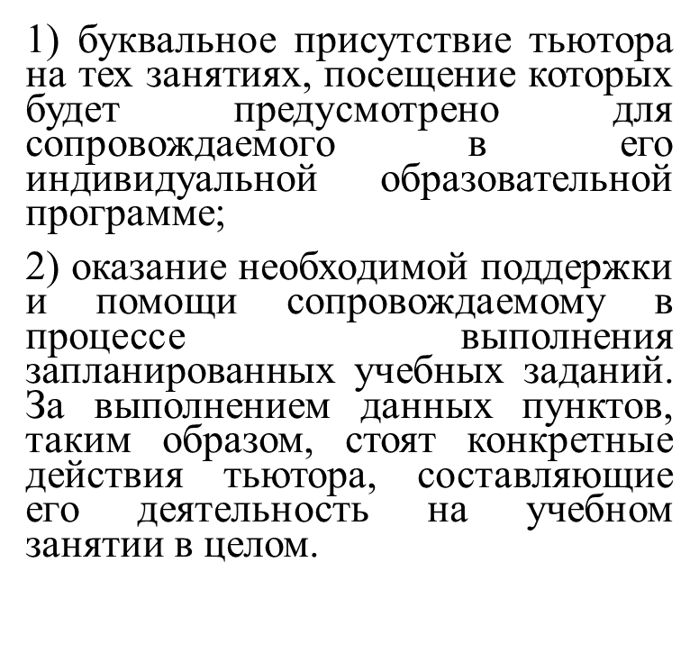
Задачи тьютора в организации деятельности сопровождаемого на учебном занятии
Профессиональные задачи тьютора в организации деятельности «особого» студента на занятии должны быть направлены на оказание ему необходимой поддержки и помощи по освоению программы того или иного курса, а также в накоплении им знаний, умений и навыков, максимально расширяющих жизненные и профессиональные компетенции

Slide 23
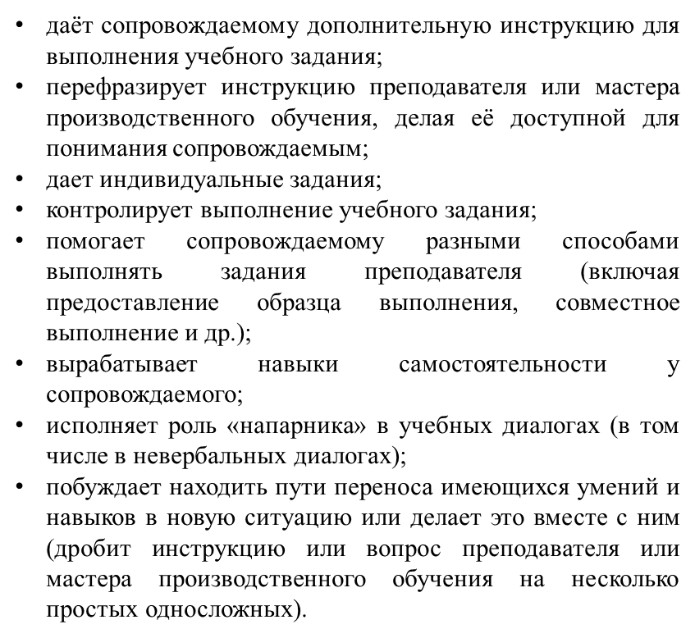
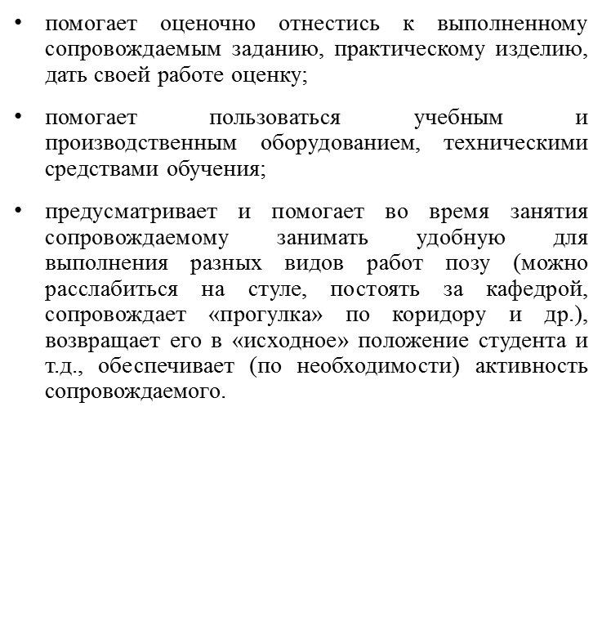
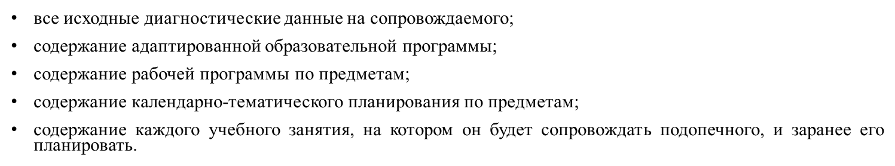

Деятельность тьютора по сопровождению лица с ОВЗ и/или инвалидностью на занятии условно можно разделить на:
1) действия, направленные на оказание необходимой поддержки и помощи сопровождаемому по освоению им «академического компонента» и компонента «профессиональной компетенции»
2) действия, обеспечивающие включение сопровождаемого в образовательный процесс, помогающие преодолеть различные ограничения.

Slide 24
Сопровождение в процессе внеаудиторной деятельности включает:
модификацию используемых преподавателем или мастером производственного обучения учебных пособий (выделение шрифтом или цветом ключевых слов, сокращение подробностей, дополнение текста иллюстрациями, рисунками;
упрощение языковых конструкций и т.д.);
модификацию ресурсов (использование альтернативных источников подачи и восприятия учебной информации, например, программ для распознавания речи, программ экранного доступа;
сотрудничество с другими преподавателями, организация помощи сверстниками или родителями;
модификацию стратегий и технологий обучения (использование демонстраций с пошаговыми инструкциями, так называемыми «визуальными опорами»; повышение интерактивности или, наоборот, изменение темпа предъявления инструкций и поручений с более длительными паузами и повторением ключевых слов и т.д.);
модификация инструментария для оценки результатов обучения (использование заданий, схожих с теми, что даются всем студентам, но в упрощенной форме; отбор для оценивания тех критериев, достижение которых доступно сопровождаемому;
использование для оценивания результатов обучения практико-ориентированных заданий, отражающих степень овладения социальными и профессиональными навыками.

Slide 25
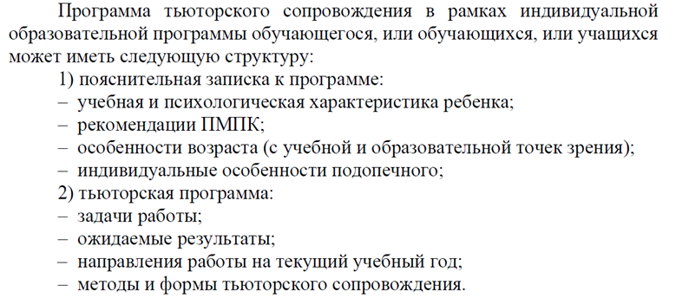
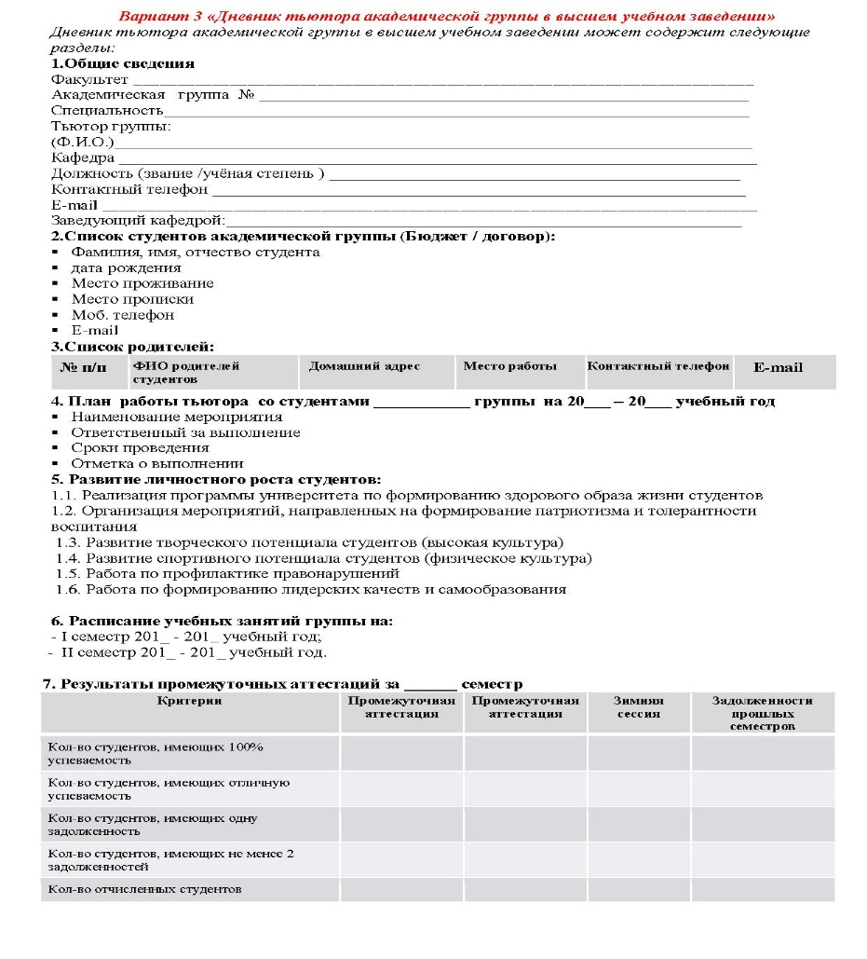
Документация тьютора
Дневник – форма отчетности, которая позволяет фиксировать изменения и отслеживать динамику развития ребенка. Ежедневные записи дневника помогут проследить, как сопровождаемый включается в задания, в коммуникацию, что меняется, с какими трудностями он сталкивается.
Дневники могут иметь различия по структуре, объему, функциям:
Дневник, в котором тьютор фиксирует значимые проявления сопровождаемого с целью отслеживания динамики учебной и социальной жизни. Помимо особенностей поведения, тьютор фиксирует и свои действия, и действия куратора; отмечаются различные виды сопровождения: учебный материал (разъяснять, объяснять, упрощать), обучение методике учебы, поддержка при эмоциональных проблемах; отмечаются контакты с родителями, специалистами, а также эмоциональные реакции сопровождаемого.
Дневник как форма приложения к отчетности перед вышестоящей психолого-педагогической инстанцией. Такая форма отчетности должна вестись в соответствии с требованиями этой инстанции. Логика документа такого рода предполагает наличие даты записей, цели (она может быть общей, в начале дневника), задач, используемых методов и отметки типа «удалось – не удалось».

Slide 26
Успешность модели психолого-педагогического взаимодействия в ходе образовательного процесса в системе СПО и ПО возможна при соблюдении следующих основных условий:
1. Согласие лица с инвалидностью и ОВЗ на помощь. Либо сам просит о помощи, либо не отвергает ее, когда предлагают. Необходимое вмешательство осуществляется только в случае опасности для жизни и здоровья в ситуациях асоциального поведения.
2. Приоритет самого сопровождаемого с инвалидностью и ОВЗ в решение собственных проблем. Тьютор, психолог м другими специалисты лишь создают для этого условия, вникают в суть проблемы и предлагают свою помощь, оказывая влияние на самостоятельность действий.
3. Сотрудничество, содействие. Условие предполагает процесс совместного движения к преодолению препятствий и трудностей.
4. Соблюдение принципа конфиденциальности. Данное условие крайне важно особенно при проведении диагностических методик, бесед, психологических консультаций и т. п.
5. Доброжелательность и безоценочность. Педагогам недопустимо сравнивать действия одного сопровождаемого с действиями другого, отмечать рост или отставание только относительного самого себя.

